Slide 1
Chào mừng các con
đến với tiết học
Môn: Tiếng Việt

Slide 2
TIẾNG VIỆT
BÀI 43 : au - âu - êu

Slide 3
KHỞI ĐỘNG

Slide 4


Slide 5

Đàn sẻ nâu kêu ríu rít ở sau nhà.
âu
êu
au

Slide 6


Slide 7
au
u
u
u
âu
êu
s
au
sau

Slide 8
cau tàu
au
bậu gấu
âu
khều rêu
êu
au
âu
êu

Slide 9
rau củ
con trâu
chú tễu

Slide 10
rau củ
con trâu
chú tễu

Slide 11
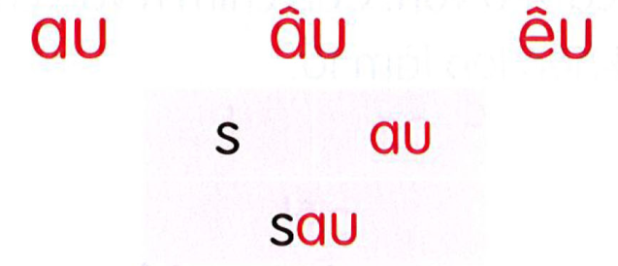
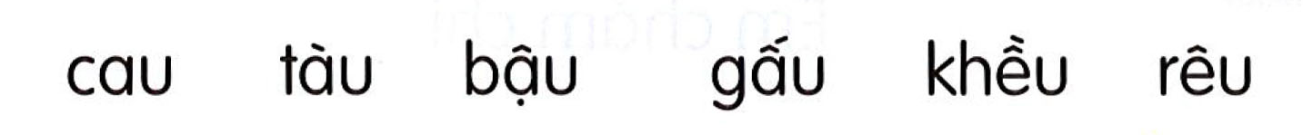




Slide 12


Slide 13
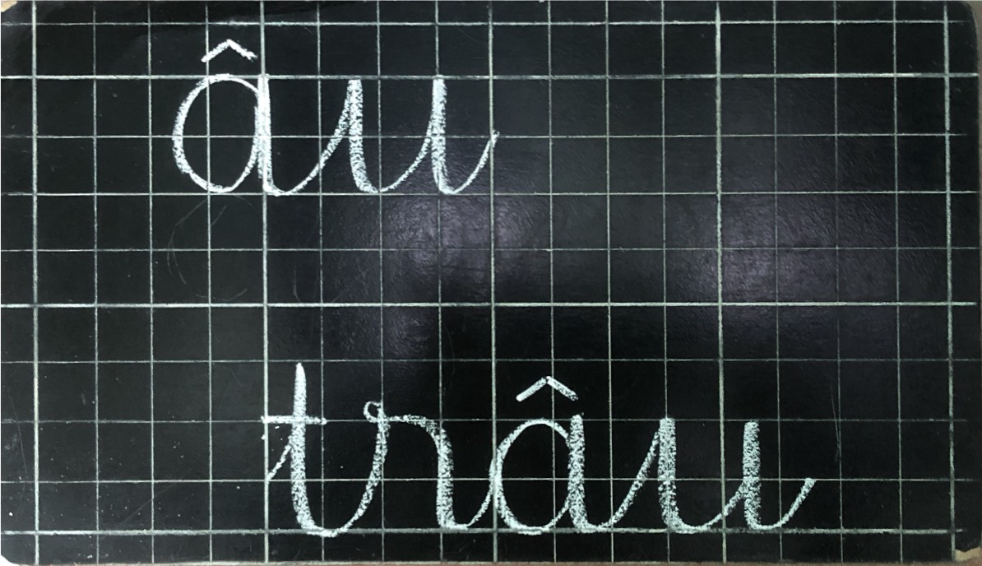

Slide 14
